Slide 1
Su Satış Otomasyonu
Projenin çalışması için gerekenler:
IDE yazılımı yüklü olmalıdır.(Proje’de netbeans kullanılmıştır.
Mysql yüklü olmalıdır ve servisleri çalışır durumda olmalıdır.

Slide 2
Projenin lib klasöründen swingx-all-1.6.4.jar dosyası Netbeans tarafında import edilerek hata giderilmelidir. Proje içerisinde bulunan susatisotomasyonu.sql dosyası Mysql’e import edilmelidir.
Proje içi kullanımda susatisotomasyonu.sql için;
Kullanıcı adı:root
Şifre:yok

Slide 3
Müşteri, siparişler ve istenilen su miktari için bilgilerin tutulduğu tablolar Mysql tarafında tasarlanmıştır.

Slide 4
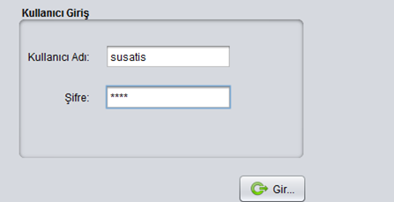
Giriş ekranı aşağıdaki gibidir. Kullanıcı adı:susatis Şifre:1234

Slide 5
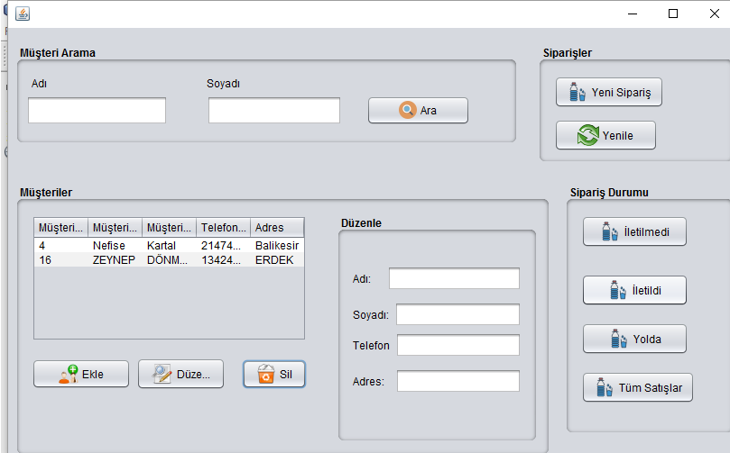
Ana Ekran Bölümü Bu bölümde Müşteri ekleyebilir Müşteri Adı,Soyadı, Telefon ve Adres güncellemesi yapabilirsiniz. Yeni sipariş verebilir ve bu siparişlerin durumunu görüntüleyebilirsiniz.

Slide 6
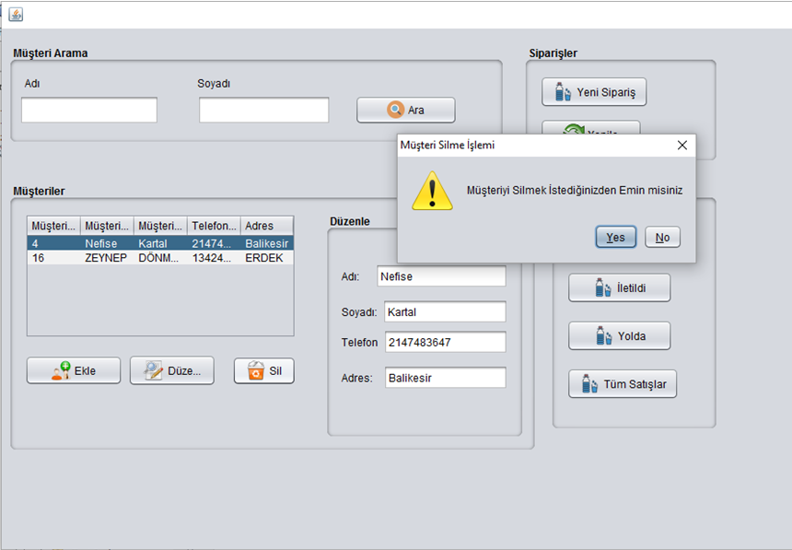
Silmek istediğiniz müşteriyi tablodan seçerek kalıcı olarak silebilirsiniz.

Slide 7
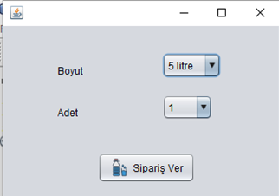
Açılan sipariş sayfasından ana ekranda seçilen müşterilere sipariş verebilirsiniz.

Slide 8
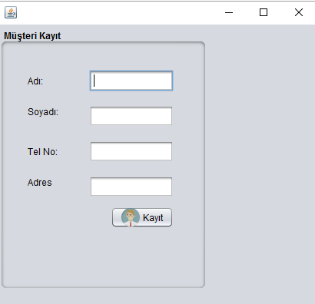
Müşteri Kayıt için ana ekrandaki ekle butonundan yukarıdaki pencere açılmakta ve Müşteri kaydı yapılabilmektedir.

Slide 9
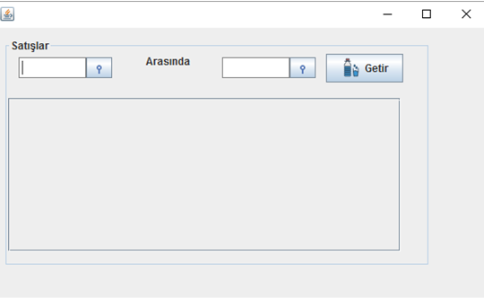
Satışlar kısmından belirtilen tarihler arasındaki siparişleri listeleyebilirsiniz.

Slide 10
Hazırlayan: Zeynep Dönmez
E-posta:zeynepdonmez12@gmail.com

